Slide 1

Notes:
L’objet du livre : réussir la transition sans désespérer Billancourt et en regagnant notre souveraineté.

Slide 2
82 % de l’énergie consommée dans le monde était d’origine fossile en 2022.
Notes:
La transformation écologique n’a pas commencé.
L'écart entre les discours et les actes est visible dans la consommation d'énergie fossile. Entre 1983 et 2023, il n'y a pas eu de changement.
L’ampleur de la mutation à venir est à la hauteur de la révolution industrielle de la fin du XVIIIème siècle
On connait le paradoxe de Solow de la fin des années 1980 : on voit des ordinateurs partout, sauf dans les statistiques de productivité.
On fait face à un nouveau paradoxe : il y a de l’écologie partout, sauf dans les statistiques de la décarbonation.

Slide 3
Changement de ressources énergétiques
Déploiement de l’innovation scientifique, technique et industrielle
Augmentation de l’investissement
Révolution industrielle
Notes:
Trois éléments ont caractérisé la Révolution industrielle : un changement de socle énergétique, un système d’innovation, le taux d’investissement qui augmente.
On retrouve ces trois éléments aujourd’hui, modulo deux différences majeures.

Slide 4
Changement de ressources énergétiques
Déploiement de l’innovation scientifique, technique et industrielle
Augmentation de l’investissement
Contrainte de temps et d’objectifs
Gains d’usage et de productivité incertains
Révolution obligée et dirigée
Notes:
Il y a deux éléments supplémentaires dans la révolution écologique, obligée et dirigée : on est sous contrainte de temps et d’objectifs (donc, ce qui suppose une part publique plus élevée) et les gains d’usage et de productivité sont incertains.
Tout ne viendra pas de l’innovation industrielle. C’est une vision du temps et de l’espace en accordéon.

Slide 5
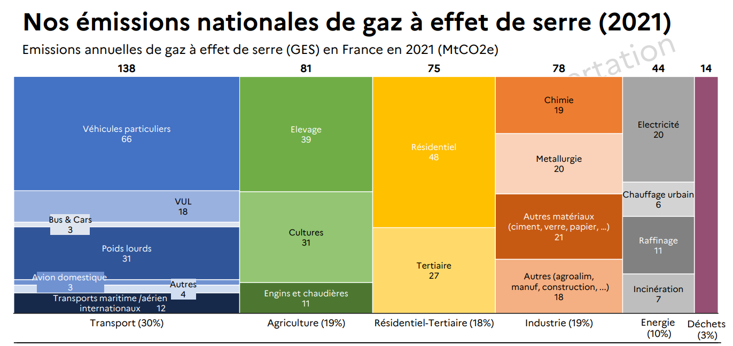
Notes:
Option

Slide 6
Une révolution systémique se joue
Compétition entre les filières
Notes:
L'énergie est au centre de la société et nous sommes en train de vivre une révolution / transition systémique.
La difficulté à enclencher la transition vient des multiples conflits de redistribution, encore plus vastes par rapport aux précédentes révolutions industrielles.
C'est un conflit économique et il y aura des gagnants/perdants.
Avec des effets sur la redistribution territoriale : partage des ressources entre les territoires
Des effets sur la solidarité intergénérationnelle : transfert de bien-être des générations présentes aux générations futures
On va au-devant d’une redistribution générale des cartes.
Donc :
La révolution obligée doit être industrielle et politique, elle doit donner lieu à une nouvelle théorie de la justice.

Slide 7
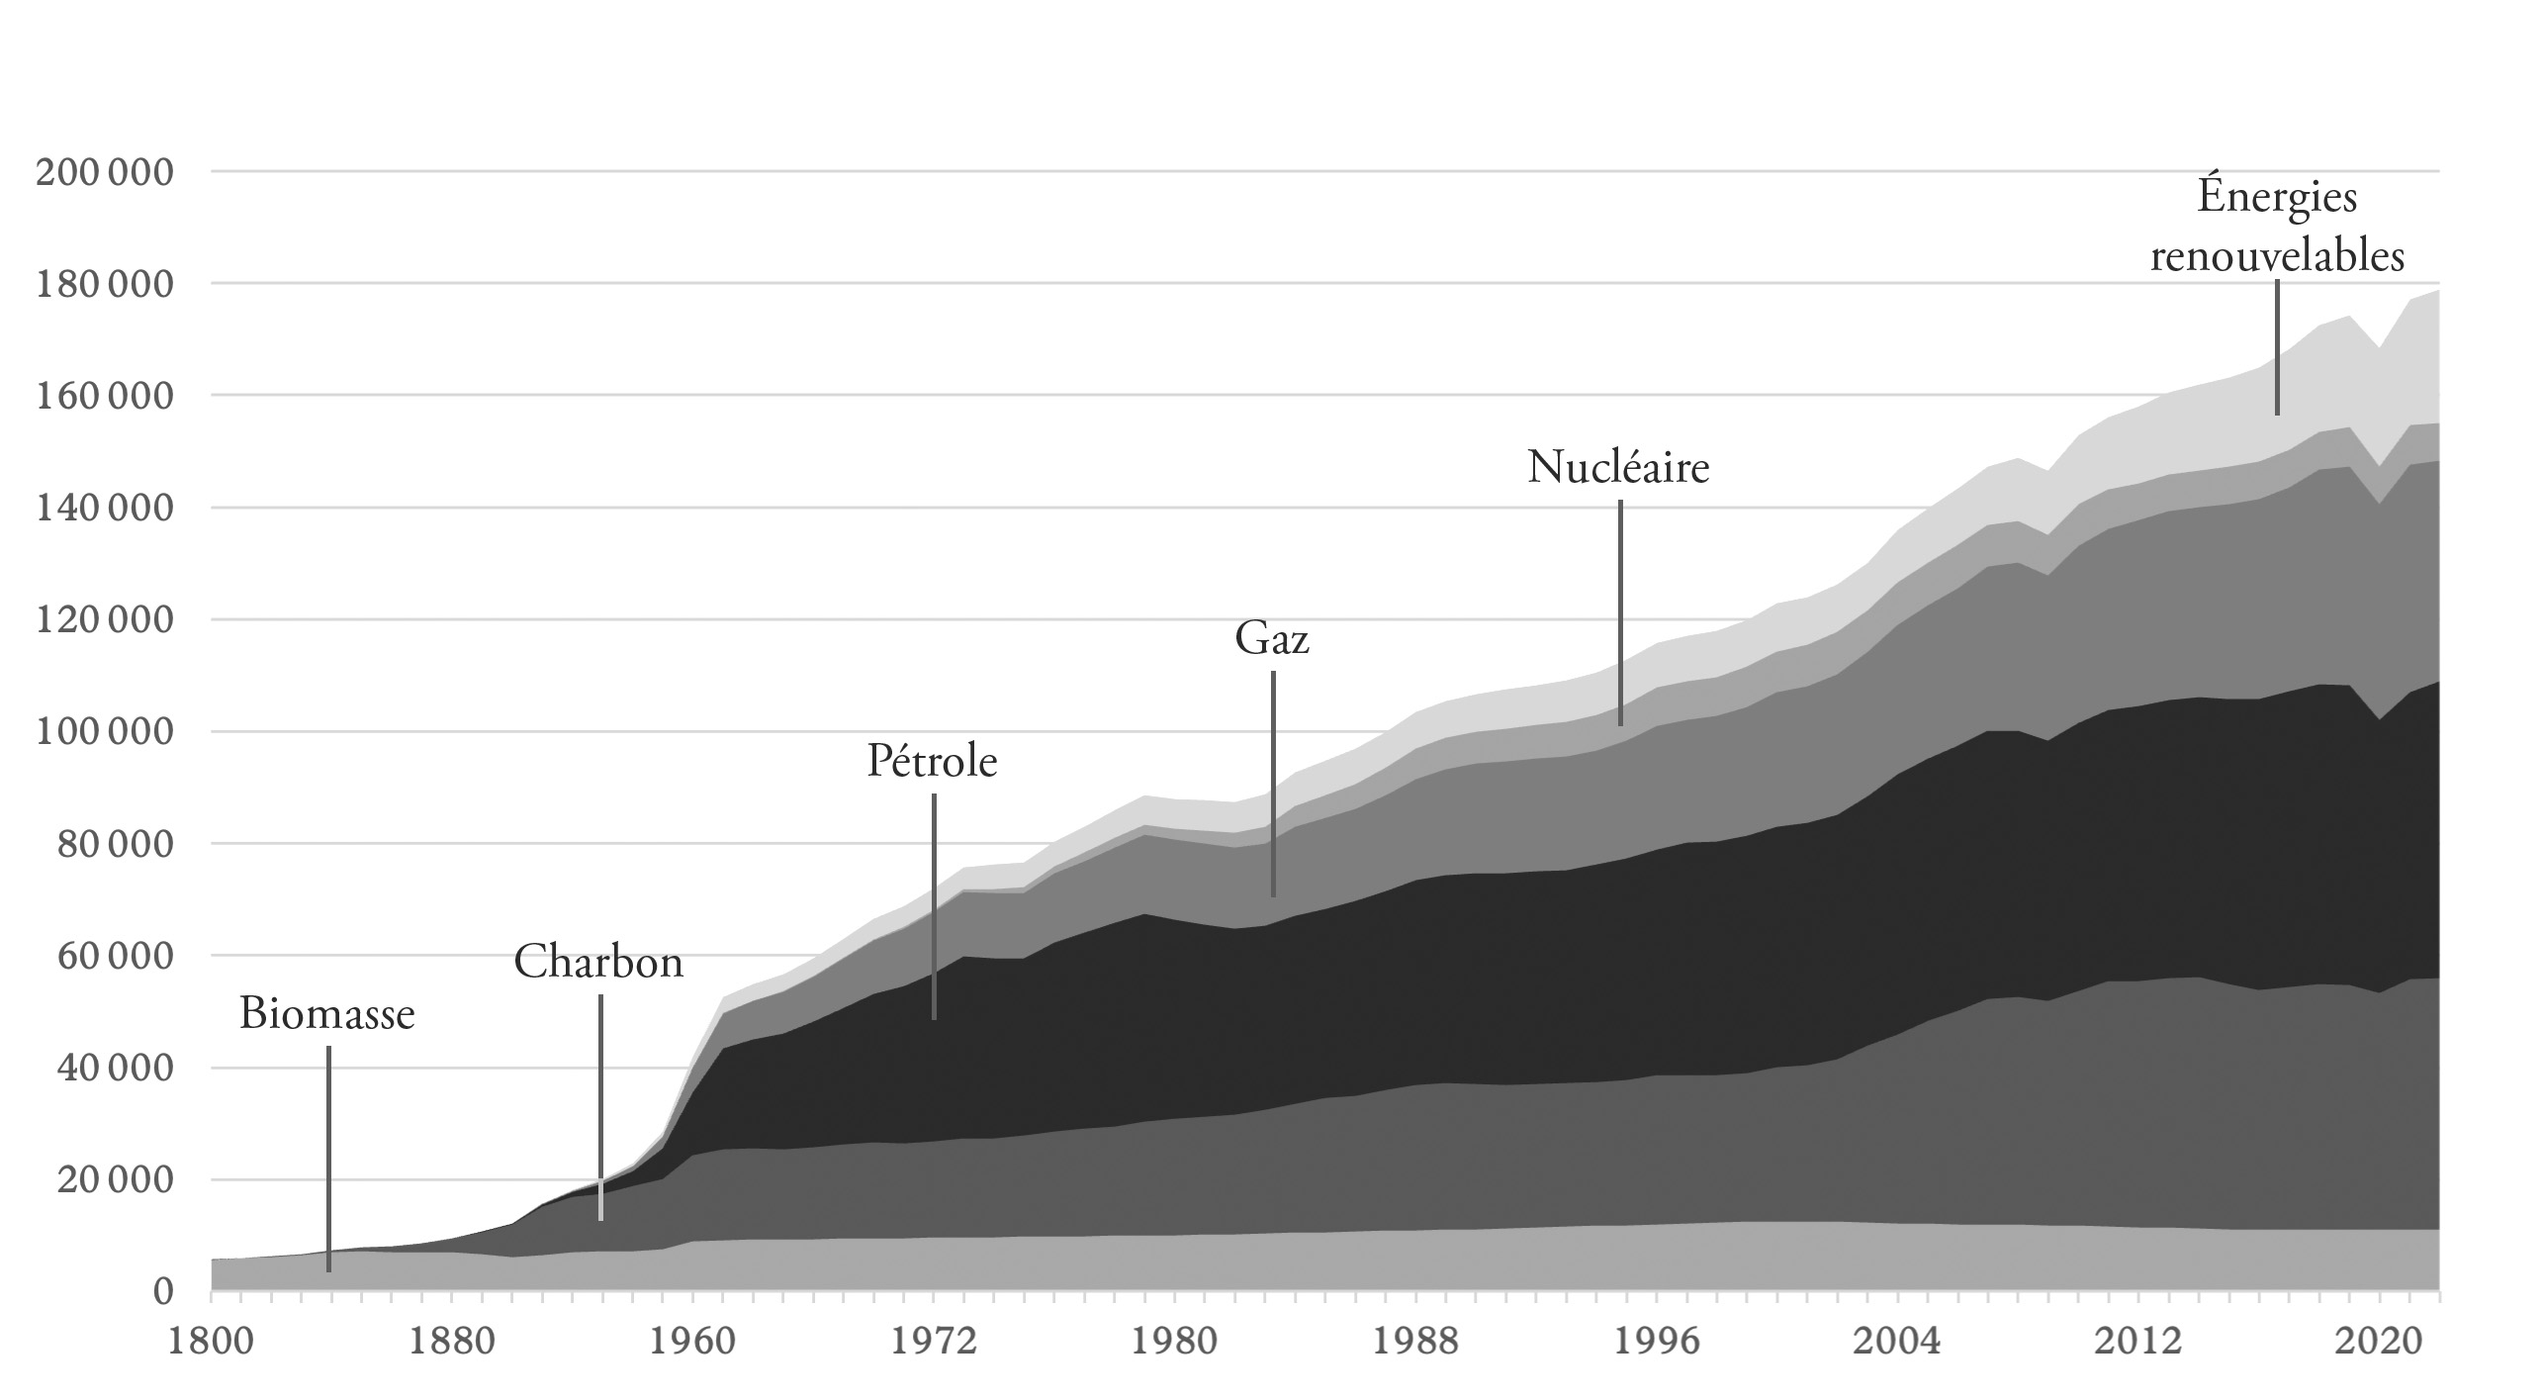
Evolution de la consommation mondiale d’énergie primaire (TWh)
Notes:
Compétition par filières
Biomasse : production qui a très peu augmentée dans le temps mais beaucoup plus de besoins, et ressource qui n’est pas illimitée.

Slide 8
Une révolution systémique se joue
Compétition entre les filières
Compétition entre les territoires
Notes:
Compétition entre les territoires

Slide 9
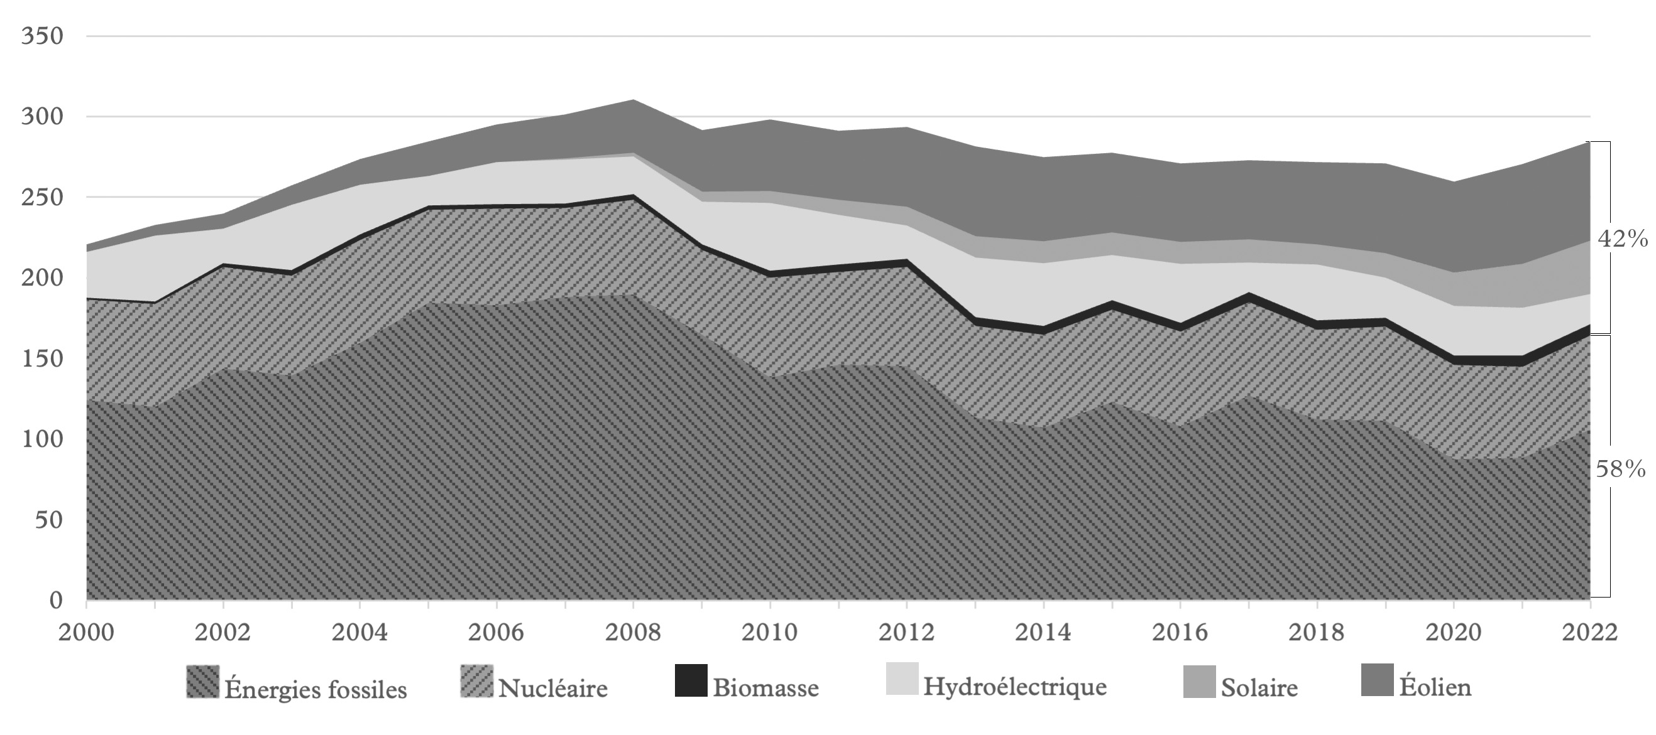
Production d’électricité par source en Espagne (TWh)
Notes:
Exemple en Espagne.

Slide 10
Une révolution systémique se joue
Compétition entre les filières
Compétition entre les territoires
Compétition entre riches et pauvres
Notes:
Compétition entre riches et pauvres.

Slide 11
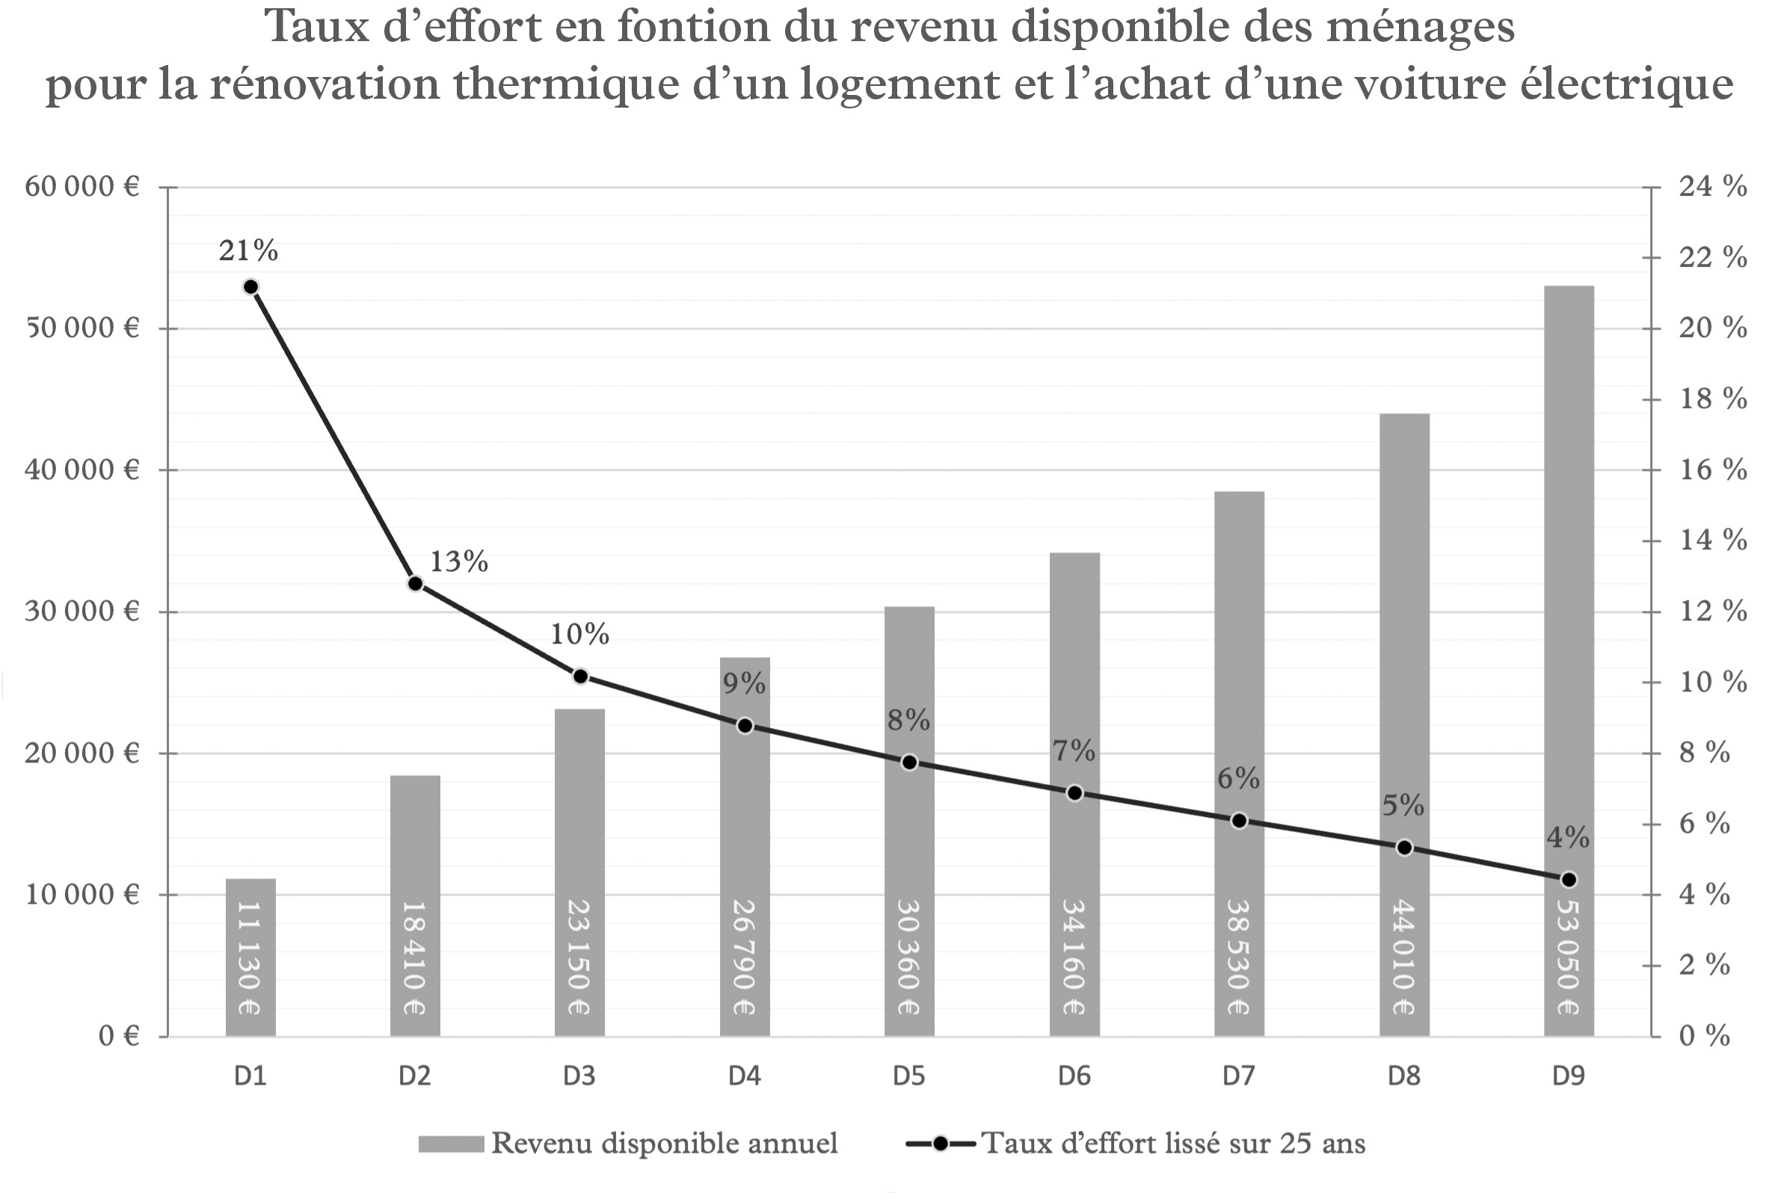
Taux d’effort en fonction du revenu disponible des ménages pour la rénovation thermique d’un logement et l’achat d’une voiture électrique
Notes:
Compétition entre riches et pauvres

Slide 12
Une révolution systémique se joue
Compétition entre les filières
Compétition entre les territoires
Compétition entre riches et pauvres
Compétition entre générations
Notes:
Compétition entre générations

Slide 13
2 % des plus de 60 ans se déclarent végétariens, contre 12 % des 18 – 24 ans.
5 % des plus de 60 ans limitent leur consommation de viande pour des raisons environnementales, contre 13 % des 18 – 24 ans.
Notes:
Compétition entre générations, choc des modes de vie et des modes de consommation.
Source : FranceAgriMer, Combien de végétariens en Europe ?, 2019.

Slide 14
Une révolution systémique se joue
Compétition entre les filières
Compétition entre les territoires
Compétition entre riches et pauvres
Compétition entre générations
Compétition entre transitions
Notes:
Compétition entre transitions

Slide 15
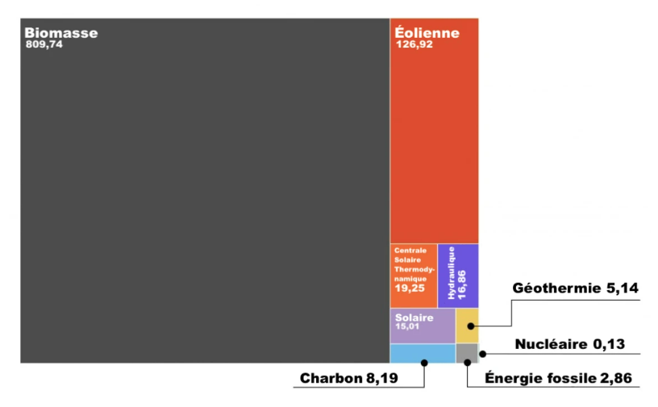
Superficie en km2 par TWh selon chaque ressource énergétique pour produire une heure d’électricité.
Notes:
Compétition entre transitions
Source : Atomkraft ja tak, nucléaire oui, merci (association pro nucléaire dannoise)

Slide 16
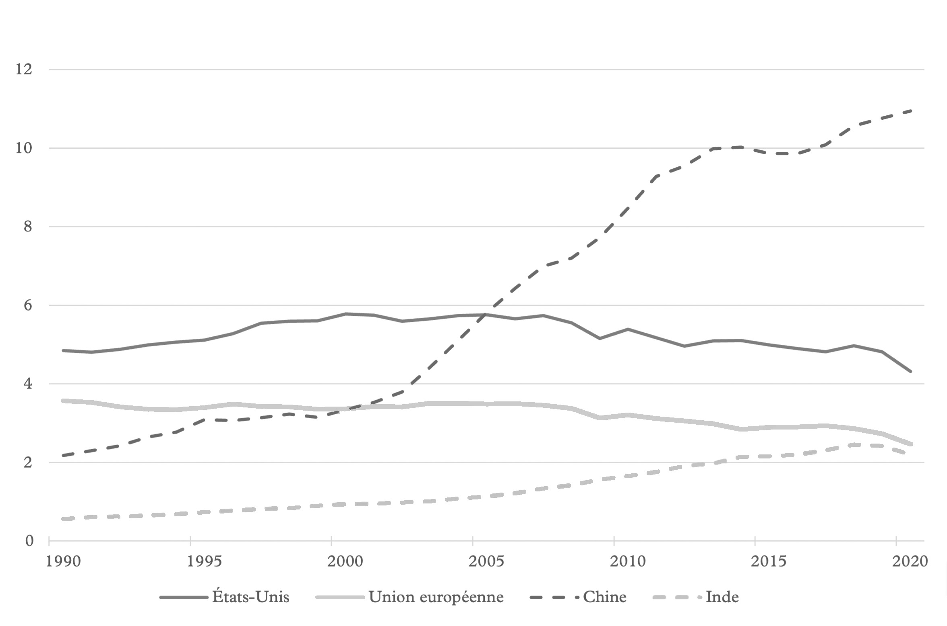
Emissions de CO₂ (en milliards de tonnes)
Notes:
La question est avant tout planétaire.
Mais elle est appropriée différemment selon les cultures.
Deux grands modèles se distinguent : la Chine et les USA.

Slide 17
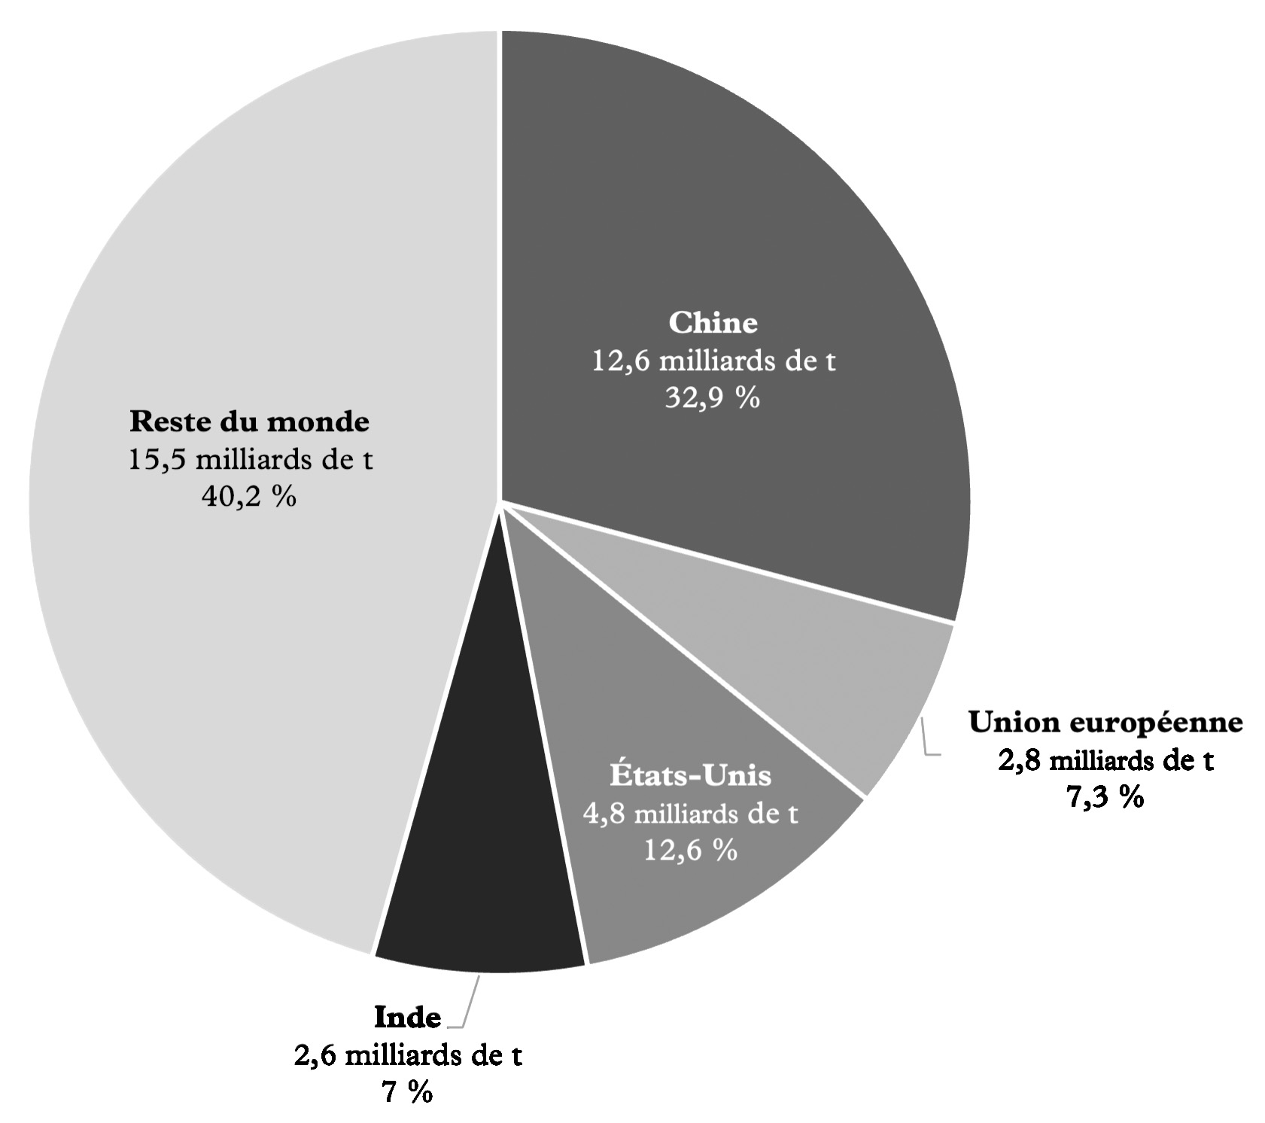
Répartition des émissions de CO₂ (en 2021, en milliards de tonnes)
Notes:
Autre illustration de la répartition des émissions.

Slide 18
En 2022, les Etats-Unis ont voté l’Inflation Reduction Act qui prévoit 370 milliards de dollars (minimum) d’investissements dans les technologies vertes, les énergies renouvelables, les transports et les économies d’énergie.
Notes:
Retour sur le modèle américain.
370 milliards de dollars qui peuvent aller jusqu’à 1 200.
Pages 95 – 119

Slide 19
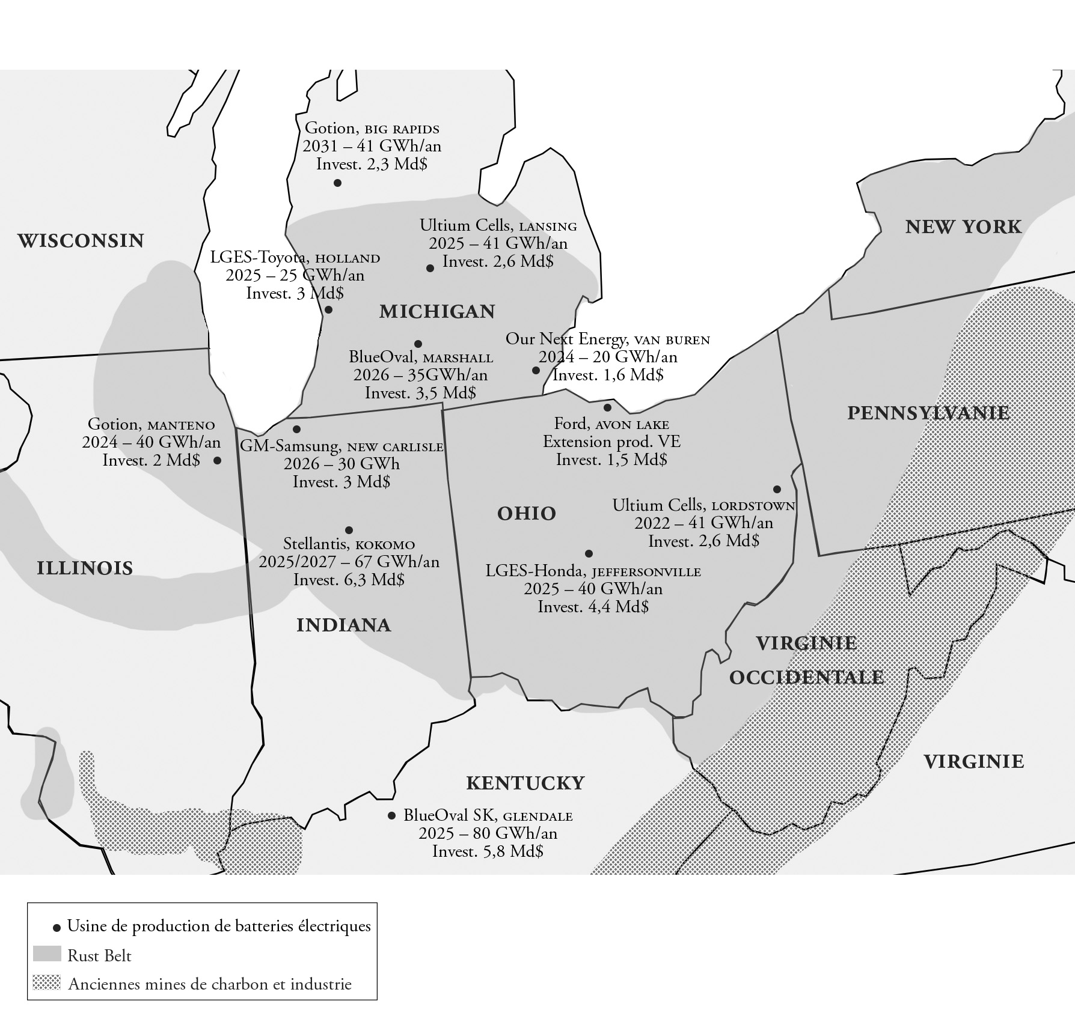
Usines de production de batteries électriques implantées dans les Etats de la Rust Belt
Notes:
Rust Belt

Slide 20
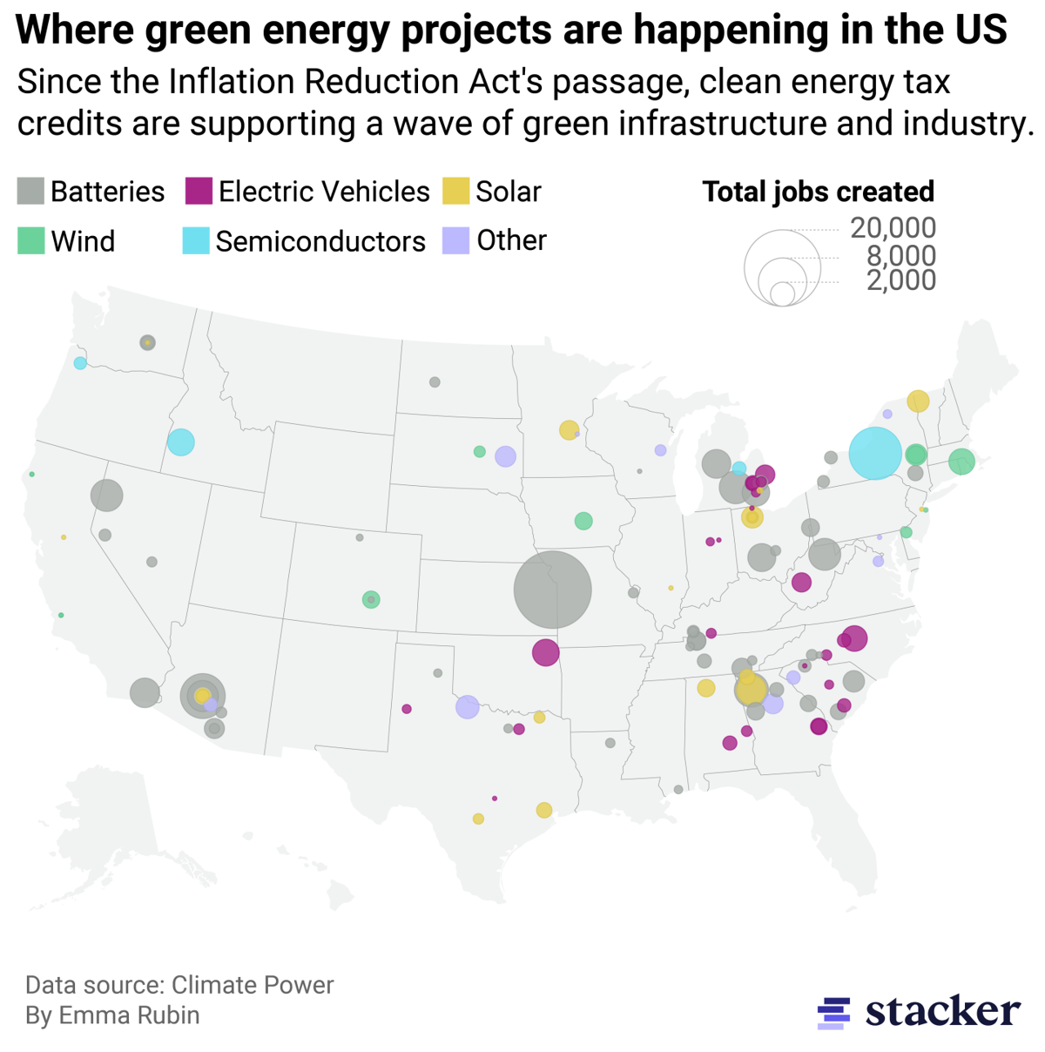
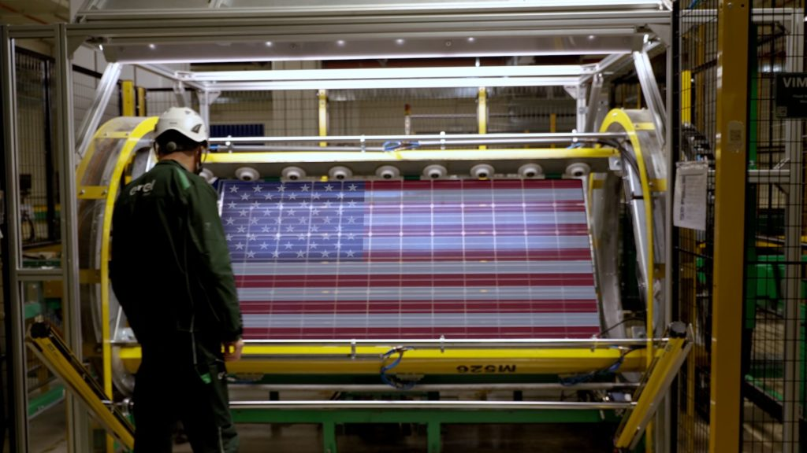
Fabrication de panneaux photovoltaïques dans une usine Enel située à Inola, Oklahoma
Notes:
Vue d’ensemble des projets de transition écologique en cours aux USA.
Tusla : gros rond gris.
Inola situé à 45 km de Tulsa, Oklahoma.
https://okbusinessvoice.com/2023/05/23/prominent-renewable-energy-company-to-build-1-billion-plus-solar-panel-factory-in-oklahoma/

Slide 21
Un nouveau
Pacte vert en Europe
Réindustrialisation verte
Etat-providence
Diversité des nations, des territoires et des modes de vie
Vivacité de la société civile
Démocratie et pluralisme
Notes:
Page 157 : L’Europe se fourvoie en imaginant que la transition lui impose des sacrifices. Il faut s’appuyer sur toutes les forces de l’Europe.
Ce nouveau Pacte vert en Europe est un nouveau contrat social.

Slide 22
Un nouveau contrat social
Un nouvel imaginaire de la solidarité élargie aux non-humains
Un nouveau pacte de production et de consommation conjuguant choc industriel et accompagnement des plus modestes
Un nouveau mode de gouvernance axé sur les contrats et les coalitions
Notes:
Ce nouveau Pacte vert en Europe est un nouveau contrat social.
Page 158 : Tout le monde sera gagnant et perdant.

Slide 23
L’exemple de la forêt : intégrer la biodiversité à la gestion forestière
L’exemple de la montagne : anticiper le bouleversement de l’économie locale
L’exemple des fleuves : avancée sur la personnification juridique des espaces naturels
La solidarité socio-écologique
Notes:
Pages 159-170
Gestion forestière (voir séminaire sur la forêt) : Gouverner la forêt à l'heure de la transition écologique (lafabriquedelacite.com)

Slide 24
Financement européen et mécanisme d’endettement commun
Contribution des entreprises de l’économie fossile et des hauts patrimoines
Simplification des procédures
Industrie verte
Notes:
Pages 171 – 188
L'Europe dispose d'une grande agence de financement de l'innovation, similaire à la NASA ou à la DARPA. Elle finance une liste de technologies, et il existe une réciprocité IRA pour les voitures électriques construites en Europe.
La proposition Pisani-Ferry concerne la finance sur un socle européen, avec une prise en une fois aux plus hauts patrimoines européens.

Slide 25
Un compte bancaire, avec une carte associée, dédié à l’investissement écologique :
    Dépenses d’équipement
    Abonnements écologiques annuels
Fonds de l’UE versés en une seule fois
Un maximum de liberté dans l’utilisation
Les Etats et les collectivités locales peuvent l’abonder
pass Climat
Notes:
Pages 171 – 188
pass de transition pour la consommation. Il couvre des sujets tels que le changement des fenêtres, la chaudière et le prix de la caisse.

Slide 26
L’exemple de l’automobile : anticiper et négocier la restructuration de la filière
L’exemple de l’agriculture : réunir tous les représentants du système agricole et alimentaire dans une convention agricole
L’exemple du ZAN : soutenir les trajectoires différenciées mais complémentaires
L’écologie par le contrat
Filières et territoires
Notes:
Pages 192 – 188
l'attachement à l'idée de contrat, avec une négociation territoriale et sectorielle qui respecte la diversité de la société civile et les contributions de chacun. L'effort est réparti et il y a un exemple de reprise dans l'automobile et l'agriculture.
Il est nécessaire de réinventer les institutions. Par exemple, le ZAN qui répartit la rareté exige des scènes de négociation. Exemple avec la Mayenne et la Vendée.

